Slide 1

什么是Agent Skills？
Agent Skills = Skills架构的Agent。
2025 年 10 月中旬，Anthropic 正式发布 Claude Skills。
两个月后，Agent Skills 作为开放标准被进一步发布，意在引导一个新的 AI Agent 开发生态。Agent 可通过加载不同的 Skills 包，来具备不同的专业知识、工具使用能力，稳定完成特定任务。
Skills 是模块化的能力，扩展了 Agent 的功能。每个Skill 都打包了 LLM 指令、元数据、可选资源（脚本、模板等），Agent 会在需要时自动使用他们。

Slide 2
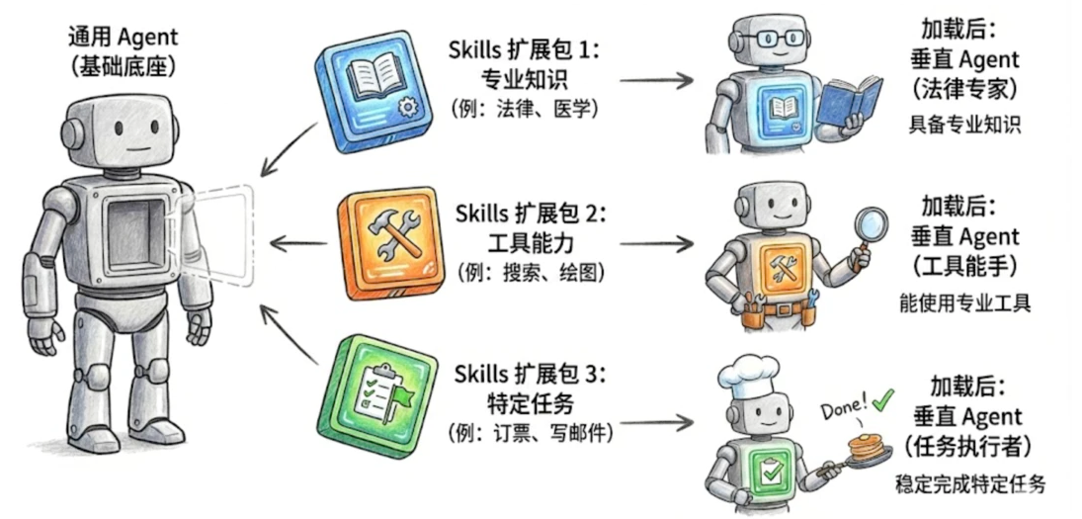
Agent Skills来干什么？
为了更好的理解，你可以把 Skills 理解为“通用 Agent 的扩展包”：
Agent 可通过加载不同的 Skills 包，来具备不同的专业知识、工具使用能力，稳定完成特定任务。。

Slide 3
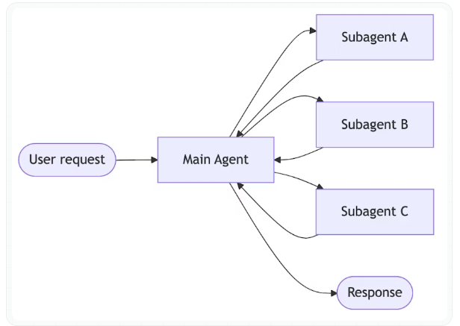
Multi-Agent是什么？

Slide 4
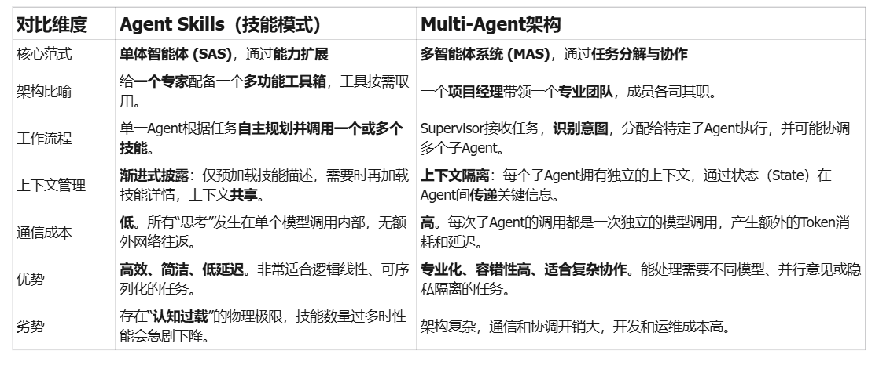
Agent Skills和Milti-Agent
Agent Skills​ Multi-Agent架构​ 都旨在解决“如何让AI Agent处理复杂任务”的问题，但它们的思路、实现路径和适用场景有本质区别。

Slide 5
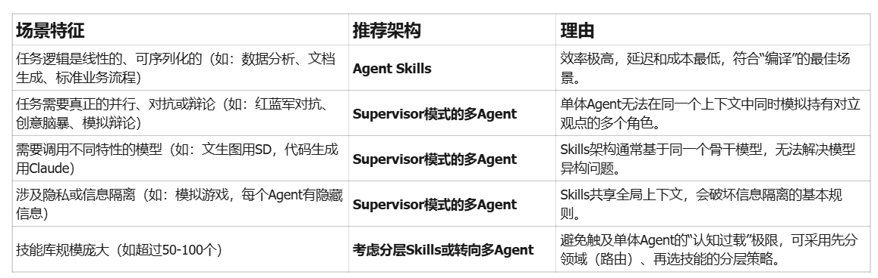
Agent Skills和Milti-Agent
Agent Skills是“模块化的方式强化个人”，而Supervisor多Agent是“协作的方式建设团队”。

Slide 6
最近的笔试和面试有哪些变化
数据结构和算法的笔试。
Agent问的多，尤其是多Agent架构。
评估问的多。Agent和RAG的评估
切片和向量数据库问的多。
上下文工程问的多。
Rerank重排会问到。
工程化解决方案问的多。
应用开发也会问算法，但是停留在了解层面。
应用开发也偶尔问Pytorch（深度学习的框架）
研发工程师一定问算法和Pytorch

Slide 7
关于Agent和Multi-Agent的面试题
WorkFlow 和 Agent有什么区别？
能直接把超过30个以上的工具都给Agent？
Multi-Agent的连接方式有那几种？
怎么确保Agent能正确完成意图决策从而选择合适的工具？

Slide 8
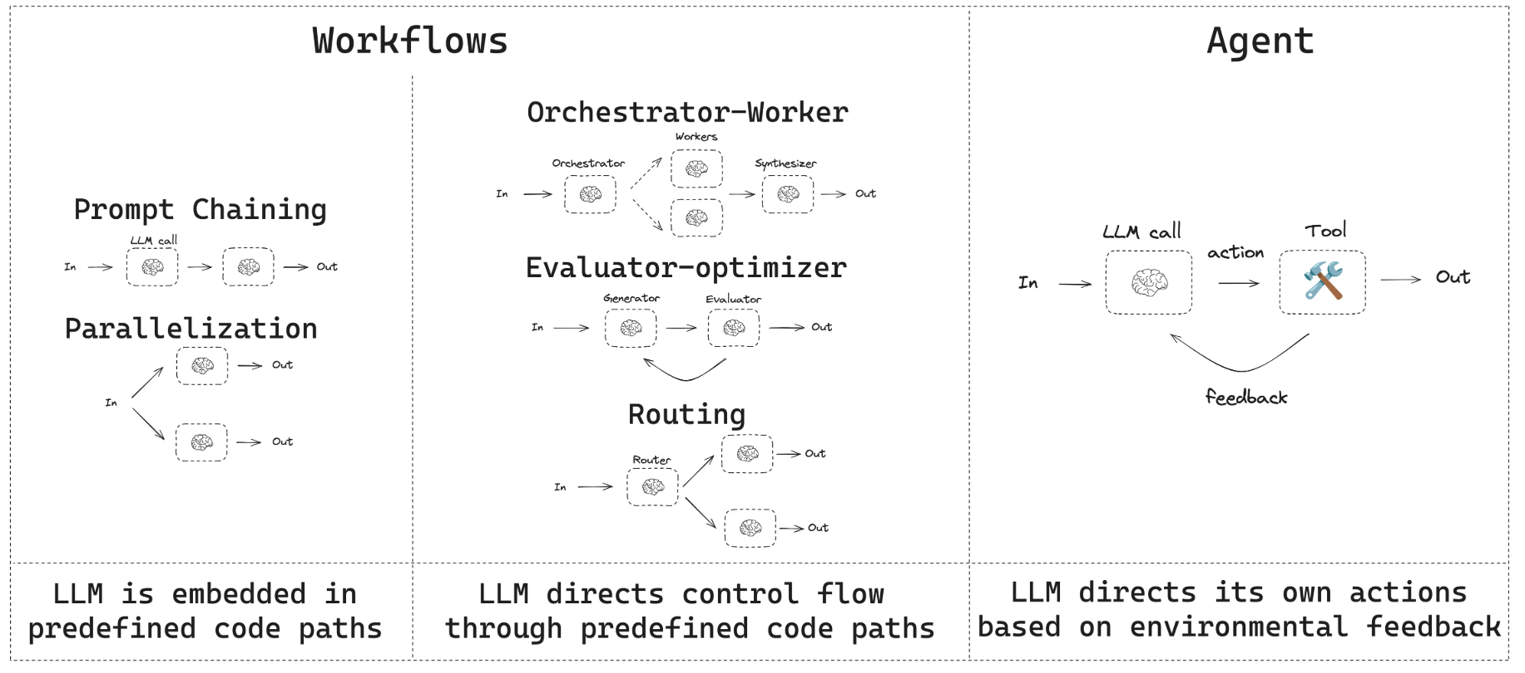

Slide 9
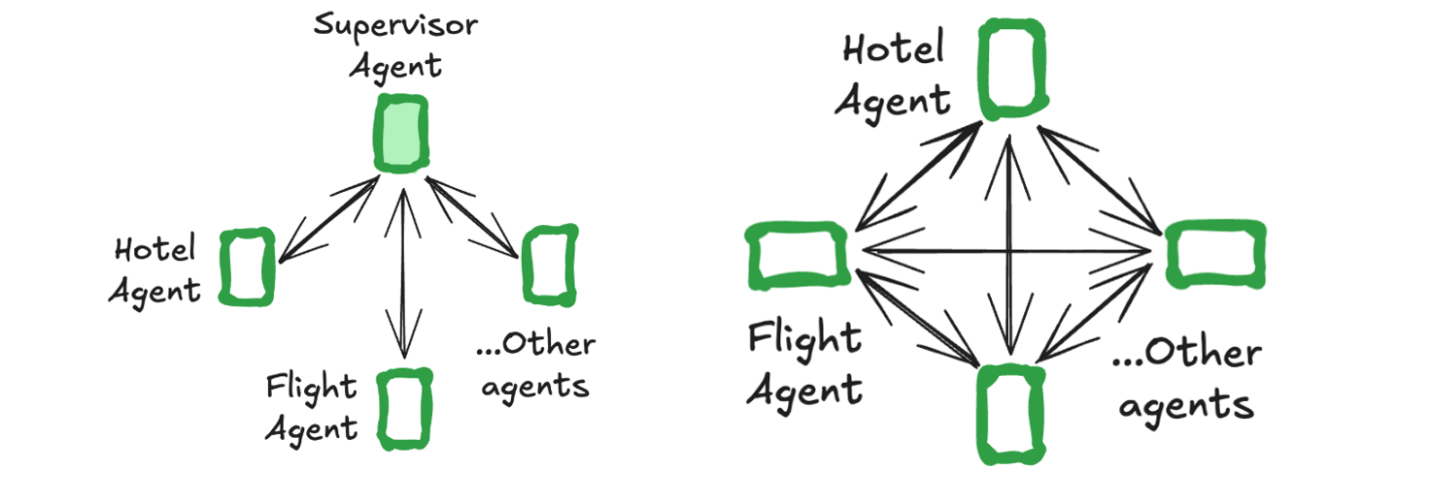

Slide 10
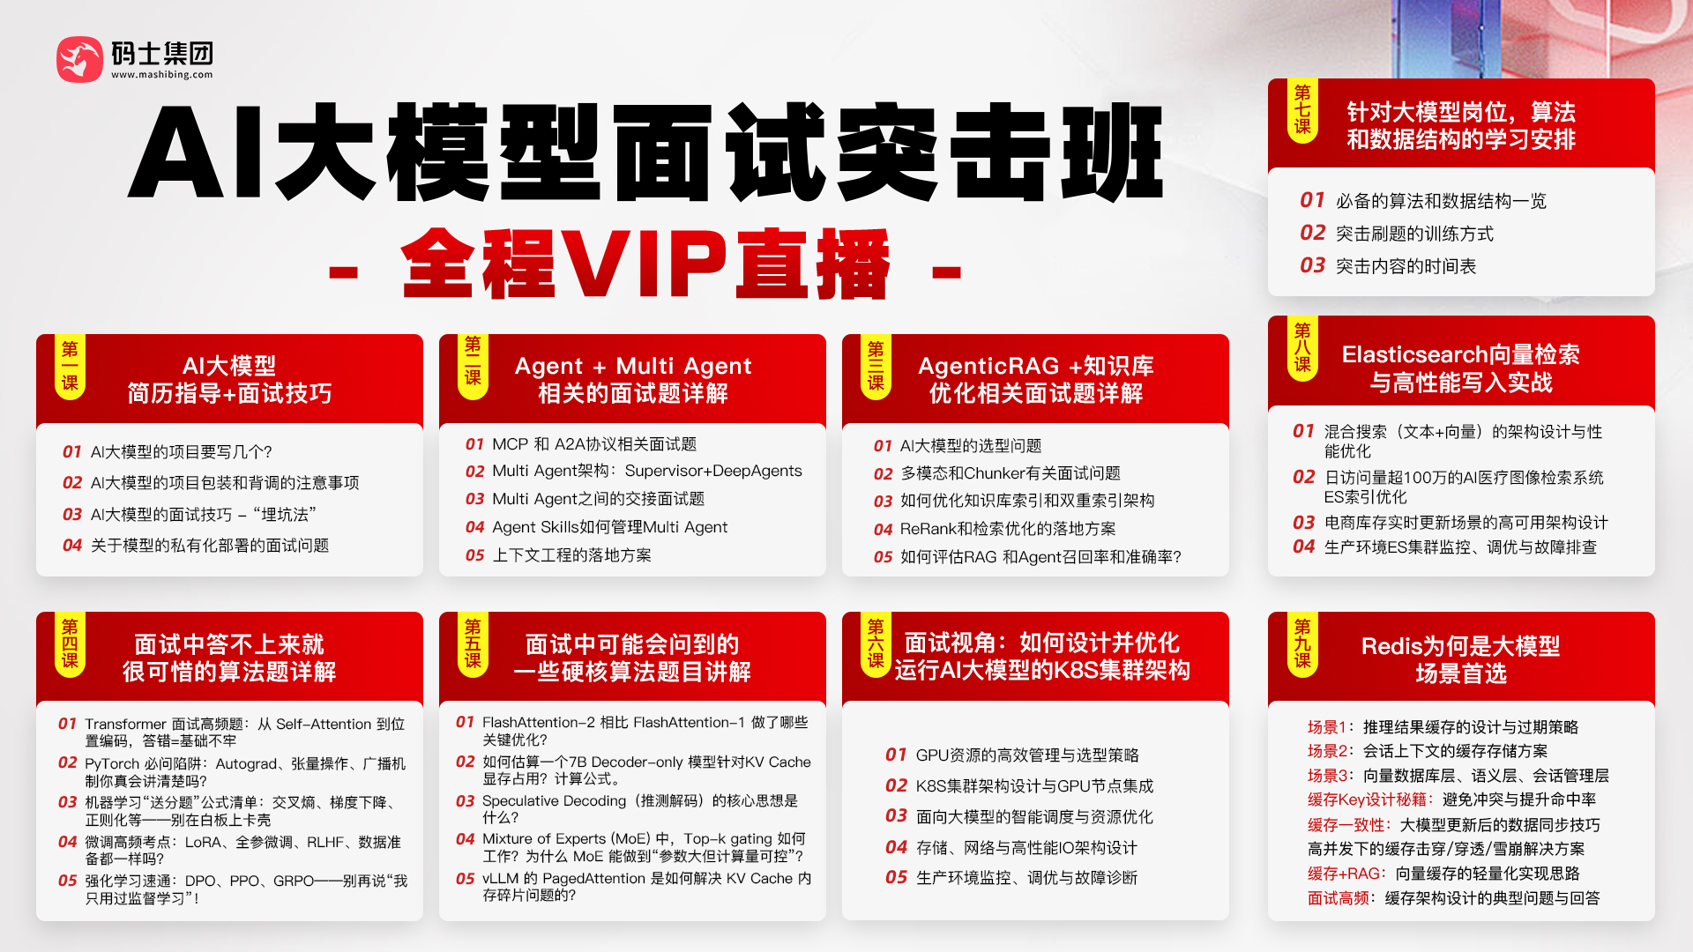

Slide 11
